Slide 1
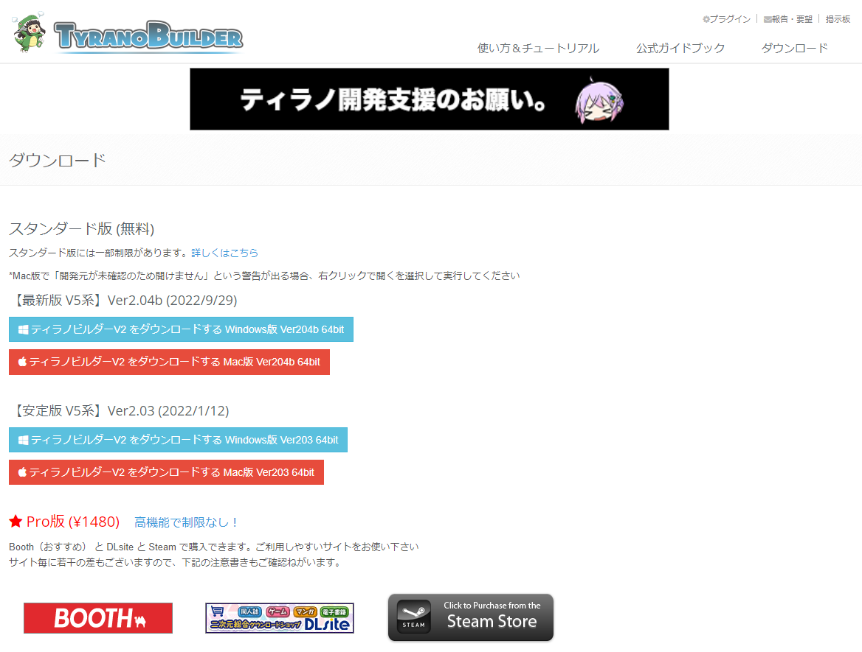
ティラノビルダーのダウンロード
ティラノビルダーをダウンロード
https://b.tyrano.jp/download/builder
どっちでもいいですが安定版

Slide 2
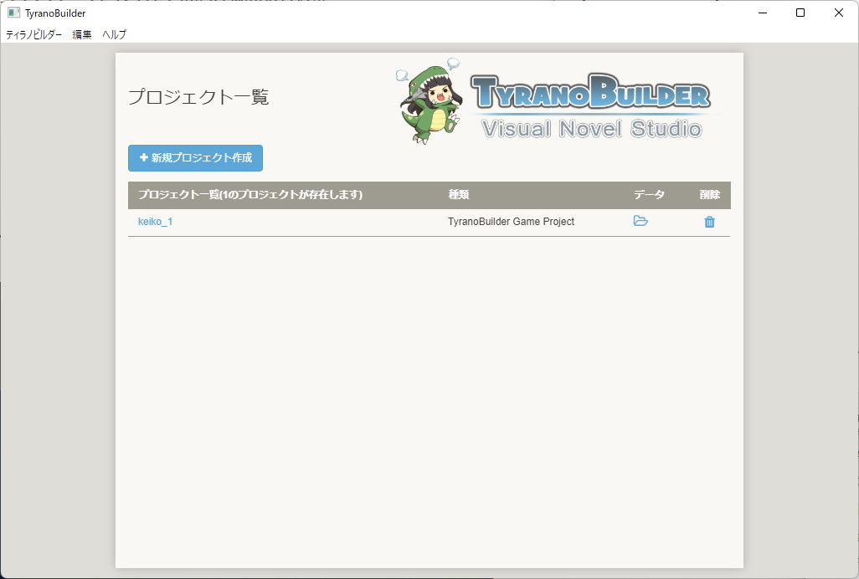
プロジェクトファイルの保存
ダウンロードしたプロジェクトファイルを解凍し、

Slide 3
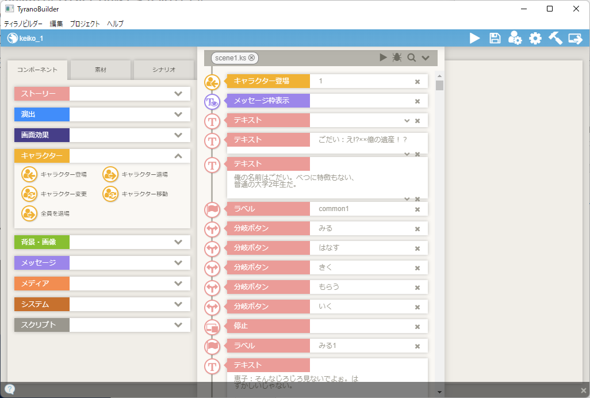
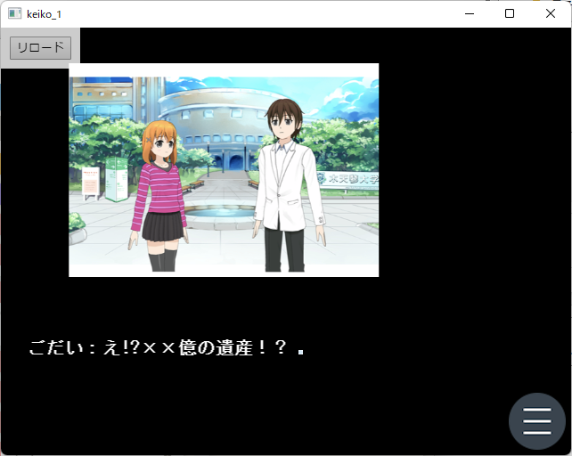
実行方法
▶を押すとゲームをプレイできる

